Slide 1










零死角玩转STM32
LTDC—液晶显示
淘宝：firestm32.taobao.com
论坛： www.chuxue123.com
扫描进入淘宝店铺

Slide 2
主讲内容
01
显示器简介
02
液晶控制原理
03
LTDC液晶控制器
04
DMA2D图形加速器
05
LTDC及DMA2D结构体
06
LTDC/DMA2D—液晶显示实验
参考资料:《零死角玩转STM32》
“LTDC/DMA2D—液晶显示”章节

Slide 3
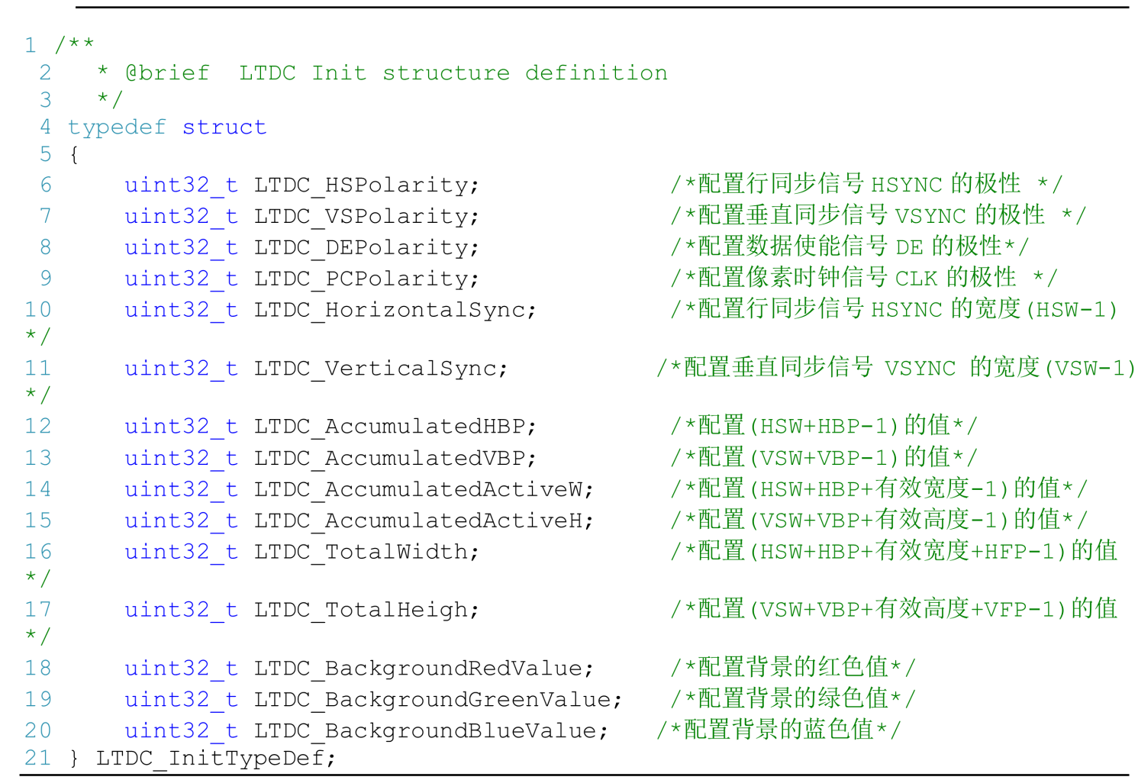
LTDC—液晶显示
LTDC初始化结构体
控制LTDC涉及到非常多的寄存器，利用LTDC初始化结构体可以减轻开发和维护的工作量。这个结构体大部分成员都是用于定义LTDC的时序参数的，包括信号有效电平及各种时间参数的宽度。

Slide 4
LTDC—液晶显示
LTDC初始化结构体
LTDC_HSPolarity
本成员用于设置行同步信号HSYNC的极性，即HSYNC有效时的电平，该成员的值可设置为高电平(LTDC_HSPolarity_AH)或低电平(LTDC_HSPolarity_AL)。
LTDC_VSPolarity
本成员用于设置垂直同步信号VSYNC的极性，可设置为高电平(LTDC_VSPolarity_AH)或低电平(LTDC_VSPolarity_AL)。
LTDC_DEPolarity
本成员用于设置数据使能信号DE的极性，可设置为高电平(LTDC_DEPolarity_AH)或低电平(LTDC_DEPolarity_AL)。

Slide 5
LTDC—液晶显示
LTDC初始化结构体
LTDC_PCPolarity
本成员用于设置像素时钟信号CLK的极性，可设置为上升沿(LTDC_DEPolarity_AH)或下降沿(LTDC_DEPolarity_AL)，表示RGB数据信号在CLK的哪个时刻被采集。
LTDC_HorizontalSync
本成员设置行同步信号HSYNC的宽度HSW，它以像素时钟CLK的周期为单位，实际写入该参数时应写入(HSW-1)，参数范围为0x000- 0xFFF。
LTDC_VerticalSync
本成员设置垂直同步信号VSYNC的宽度VSW，它以“行”为位，实际写入该参数时应写入(VSW-1) ，参数范围为0x000- 0x7FF。

Slide 6
LTDC—液晶显示
LTDC初始化结构体
LTDC_AccumulatedHBP
本成员用于配置“水平同步像素HSW”加“水平后沿像素HBP”的累加值，实际写入该参数时应写入(HSW+HBP-1) ，参数范围为0x000- 0xFFF。
LTDC_AccumulatedVBP
本成员用于配置“垂直同步行VSW”加“垂直后沿行VBP”的累加值，实际写入该参数时应写入(VSW+VBP-1) ，参数范围为0x000- 0x7FF。
LTDC_AccumulatedActiveW
本成员用于配置“水平同步像素HSW”加“水平后沿像素HBP”加“有效像素”的累加值，实际写入该参数时应写入(HSW+HBP+有效宽度-1) ，参数范围为0x000- 0xFFF。

Slide 7
LTDC—液晶显示
LTDC初始化结构体
LTDC_AccumulatedActiveH
本成员用于配置“垂直同步行VSW”加“垂直后沿行VBP”加“有效行”的累加值，实际写入该参数时应写入(VSW+VBP+有效高度-1) ，参数范围为0x000- 0x7FF。
LTDC_TotalWidth
本成员用于配置“水平同步像素HSW”加“水平后沿像素HBP”加“有效像素”加“水平前沿像素HFP”的累加值，即总宽度，实际写入该参数时应写入(HSW+HBP+有效宽度+HFP-1) ，参数范围为0x000- 0xFFF。
LTDC_TotalHeigh
本成员用于配置“垂直同步行VSW”加“垂直后沿行VBP”加“有效行”加“垂直前沿行VFP”的累加值，即总高度，实际写入该参数时应写入(HSW+HBP+有效高度+VFP-1) ，参数范围为0x000- 0x7FF

Slide 8
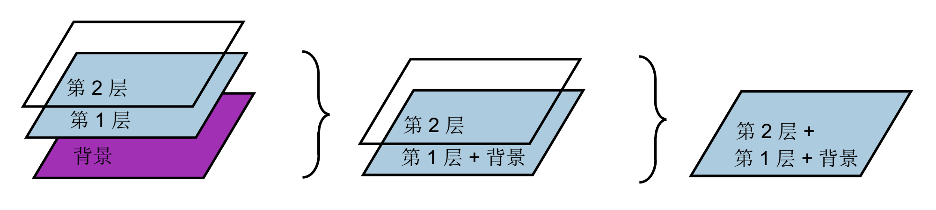
LTDC—液晶显示
LTDC初始化结构体
LTDC_BackgroundRedValue/ GreenValue/ BlueValue
这三个结构体成员用于配置背景的颜色值，这里说的背景层与前面提到的“前景层/背景层”概念有点区别，它们对应下图中的“第2层/第1层”，而在这两层之外，还有一个最终的背景层，当第1第2层都透明时，这个背景层就会被显示，而这个背景层是一个纯色的矩形，它的颜色值就是由这三个结构体成员配置的，各成员的参数范围为0x00- 0xFF。
对这些LTDC初始化结构体成员赋值后，调用库函数LTDC_Init可把这些参数写入到LTDC的各个配置寄存器，LTDC外设根据这些配置控制时序。

Slide 9
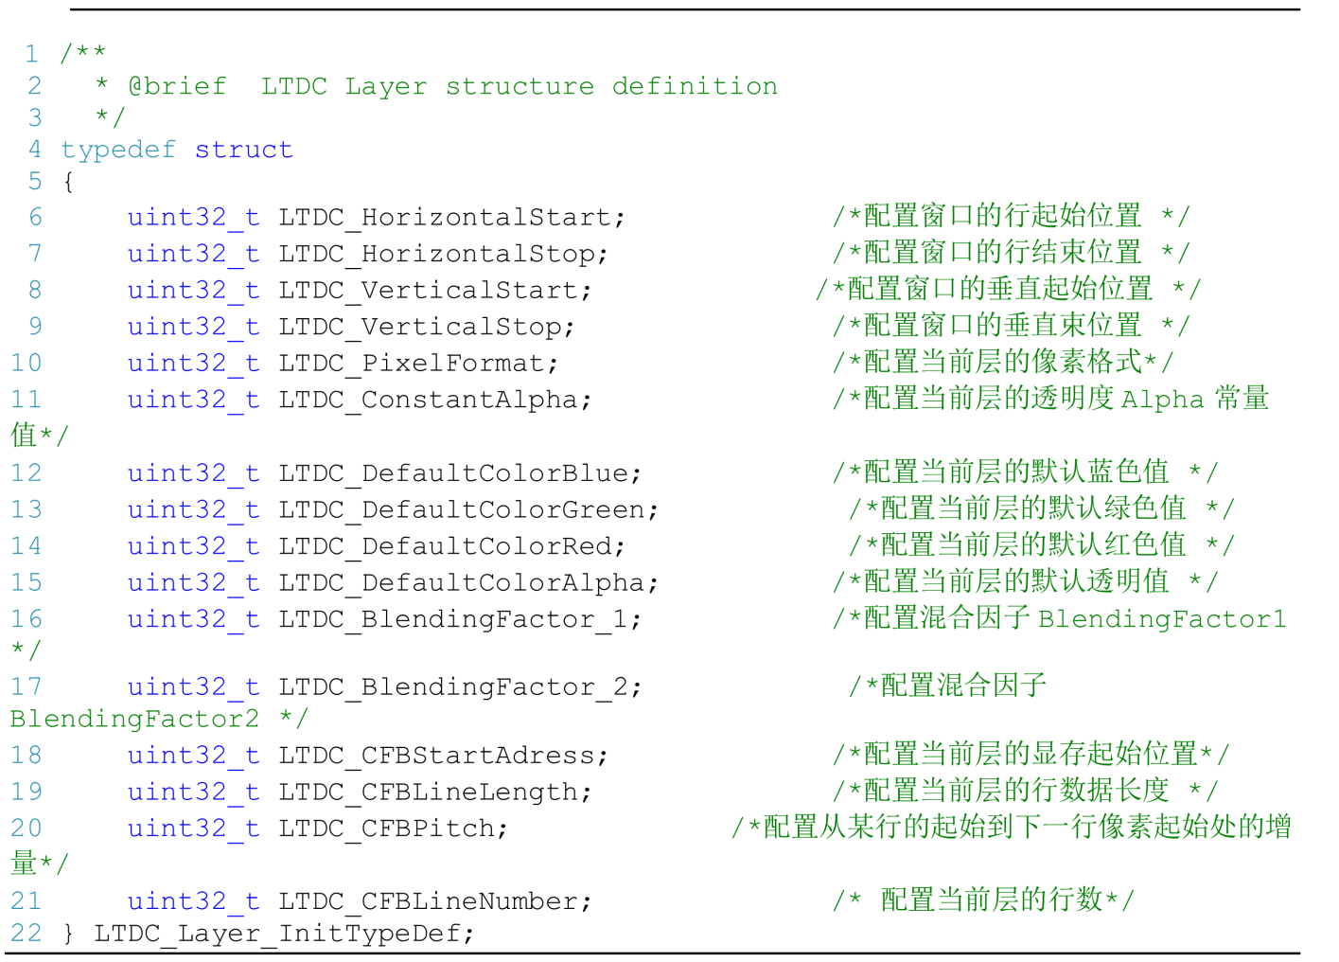
LTDC—液晶显示
LTDC 层级初始化结构体
LTDC初始化结构体只是配置好了与液晶屏通讯的基本时序，还有像素格式、显存地址等诸多参数需要使用LTDC层级初始化结构体完成。

Slide 10
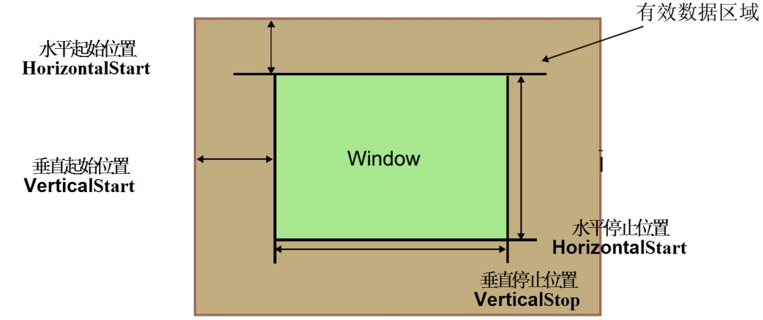
LTDC—液晶显示
LTDC 层级初始化结构体
LTDC_ HorizontalStart /HorizontalStop/ VerticalStart/ VerticalStop
这些成员用于确定该层显示窗口的边界，分别表示行起始、行结束、垂直起始及垂直结束的位置，注意这些参数包含同步HSW/VSW、后沿大小HBP/VBP和有效数据区域的内部时序发生器的配置，表中的是各个窗口配置成员应写入的数值。
LTDC层级窗口配置成员 | 等效于LTDC时序参数配置成员的值 | 实际值
LTDC_HorizontalStart | (LTDC_AccumulatedHBP+1) | HBP + HSW
LTDC_HorizontalStop | LTDC_AccumulatedActiveW | HSW+HBP+LCD_PIXEL_WIDTH-1
LTDC_VerticalStart | (LTDC_AccumulatedVBP+1) | VBP + VSW
LTDC_VerticalStop | LTDC_AccumulatedActiveH | VSW+VBP+LCD_PIXEL_HEIGHT-1

Slide 11
LTDC—液晶显示
LTDC 层级初始化结构体
LTDC_PixelFormat
本成员用于设置该层数据的像素格式，可以设置为LTDC_Pixelformat_ARGB8888/ RGB888/ RGB565/ ARGB1555/ ARGB4444/ L8/ AL44/ AL88格式。
LTDC_ConstantAlpha
本成员用于设置该层恒定的透明度常量Alpha，称为恒定Alpha，参数范围为0x00-0xFF，在图层混合时，可根据后面的BlendingFactor成员的配置，选择是只使用这个恒定Alpha进行混合运算还是把像素本身的Alpha值也加入到运算中。

Slide 12
LTDC—液晶显示
LTDC 层级初始化结构体
LTDC_DefaultColorBlue/Green/Red/Alpha
这些成员用于配置该层的默认颜色值，分别为蓝、绿、红及透明分量，该颜色在定义的层窗口外或在层禁止时使用。
LTDC_BlendingFactor_1/2
本成员用于设置混合系数 BF1 和 BF2。每一层实际显示的颜色都需要使用透明度参与运算，计算出不包含透明度的直接RGB颜色值，然后才传输给液晶屏(因为液晶屏本身没有透明的概念)。混合的计算公式为：
BC = BF1 x C + BF2 x Cs

Slide 13
LTDC—液晶显示
LTDC 层级初始化结构体
LTDC_BlendingFactor_1/2
混合的计算公式：BC = BF1 x C + BF2 x Cs
参数 | 说明 | CA | PAxCA
BC | 混合后的颜色(混合结果) | - | -
C | 当前层颜色 | - | -
Cs | 底层混合后的颜色 | - | -
BF1 | 混合系数1 | 等于(恒定Alpha值) | 等于(恒定Alpha x 像素Alpha值)
BF2 | 混合系数2 | 等于(1-恒定Alpha) | 等于(1-恒定Alpha x 像素Alpha值)

Slide 14
LTDC—液晶显示
LTDC 层级初始化结构体
LTDC_BlendingFactor_1/2
本结构体成员可以设置BF1/BF2参数使用CA配置(LTDC_BlendingFactor1/2_CA)还是PAxCA配置(LTDC_BlendingFactor1/2_PAxCA)。配置成CA表示混合系数中只包含恒定的Alpha值，即像素本身的Alpha不会影响混合效果，若配置成PAxCA，则混合系数中包含有像素本身的Alpha值，即把像素本身的Alpha加入到混合运算中。其中的恒定Alpha值即前面“LTDC_ConstantAlpha”结构体配置参数的透明度百分比：(配置的Alpha值/0xFF)。
数据源混合时，由下至上，如果使用了2层，则先将第1层与LTDC背景混合，随后再使用该混合颜色与第2层混合得到最终结果。例如，当只使用第1层数据源时，且BF1及BF2都配置为使用恒定Alpha，该Alpha值在LTDC_ConstantAlpha结构体成员值中被配置为240(0xF0)。因此，恒定Alpha值为240/255=0.94。若当前层颜色C=128，背景色Cs=48，那么第1层与背景色的混合结果为：
BC=恒定Alpha x C + (1- 恒定Alpha) x Cs=0.94 x Cs +(1-0.94)x 48=123

Slide 15
LTDC—液晶显示
LTDC 层级初始化结构体
LTDC_CFBStartAdress
本成员用于设置该层的显存首地址，该层的像素数据保存在从这个地址开始的存储空间内。
LTDC_CFBLineLength
本成员用于设置当前层的行数据长度，即每行的有效像素点个数x每个像素的字节数，实际配置该参数时应写入值(行有效像素个数x每个像素的字节数+3)，每个像素的字节数跟像素格式有关，如RGB565为2字节，RGB888为3字节，ARGB8888为4字节。

Slide 16
LTDC—液晶显示
LTDC 层级初始化结构体
LTDC_CFBPitch
本成员用于设置从某行的有效像素起始位置到下一行起始位置处的数据增量，无特殊情况的话，它一般就直接等于行的有效像素个数x每个像素的字节数。
LTDC_CFBLineNumber
本成员用于设置当前层的显示行数。
配置完LTDC_Layer_InitTypeDef层级初始化结构体后，调用库函数LTDC_LayerInit可把这些配置写入到LTDC的层级控制寄存器中，完成初始化。初始化完成后LTDC会不断把显存空间的数据传输到液晶屏进行显示，我们可以直接修改或使用DMA2D修改显存中的数据，从而改变显示的内容。

Slide 17
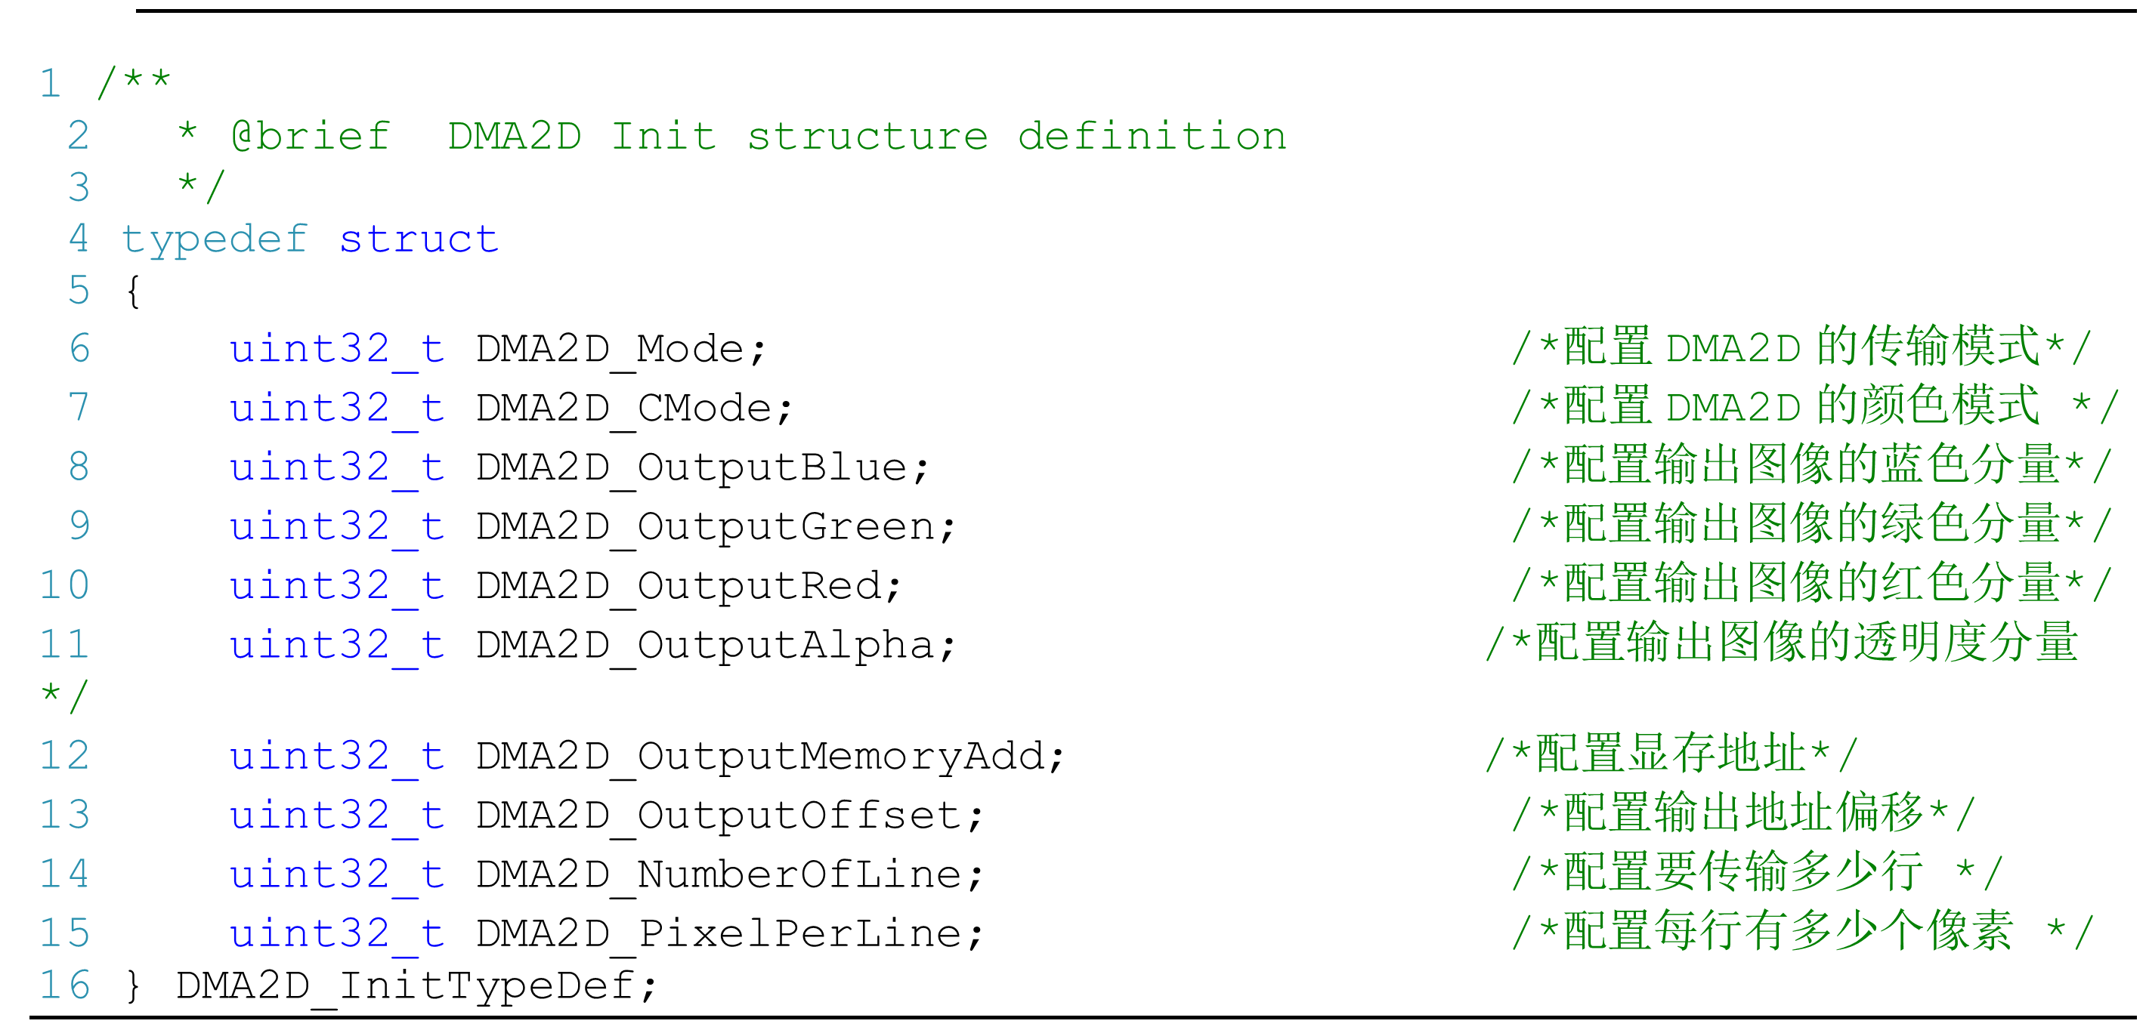
LTDC—液晶显示
DMA2D结构体
在实际显示时，我们常常采用DMA2D描绘直线和矩形，这个时候会用到DMA2D结构体。

Slide 18
LTDC—液晶显示
DMA2D结构体
DMA2D_Mode
本成员用于配置DMA2D的工作模式，它可以被设置为下表中的值：
宏 | 说明
DMA2D_M2M | 从存储器到存储器（仅限FG获取数据源）
DMA2D_M2M_PFC | 存储器到存储器并执行 PFC（仅限 FG PFC 激活时的 FG 获取）
DMA2D_M2M_BLEND | 存储器到存储器并执行混合（执行 PFC 和混合时的 FG 和 BG 获取）
DMA2D_R2M | 寄存器到存储器（无 FG 和 BG，仅输出阶段激活）
这几种工作模式主要区分数据的来源、是否使能PFC以及是否使能混合器。使用DMA2D时，可把数据从某个位置搬运到显存，该位置可以是DMA2D本身的寄存器，也可以是设置好的DMA2D前景地址、背景地址(即从存储器到存储器)。若使能了PFC，则存储器中的数据源会经过转换再传输到显存。若使能了混合器，DMA2D会把两个数据源中的数据混合后再输出到显存。
若使用存储器到存储器模式，需要调用库函数DMA2D_FGConfig，使用初始化结构体DMA2D_FG_InitTypeDef配置数据源的格式、地址等参数。(背景层使用函数DMA2D_BGConfig和结构体DMA2D_BG_InitTypeDef)。

Slide 19
LTDC—液晶显示
DMA2D结构体
DMA2D_CMode
本成员用于配置DMA2D的输出PFC颜色格式，即它将要传输给显存的格式。
DMA2D_OutputBlue/ Green/ Red/ Alpha
这几个成员用于配置DMA2D的寄存器颜色值，若DMA2D工作在“寄存器到存储器”(DMA2D_R2M)模式时，这个颜色值作为数据源，被DMA2D复制到显存空间，即目标空间都会被填入这一种色彩。
DMA2D_OutputMemoryAdd
本成员用于配置DMA2D的输出FIFO的地址， DMA2D的数据会被搬运到该空间，一般把它设置为本次传输显示位置的起始地址。

Slide 20
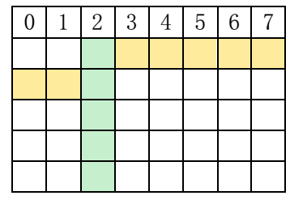
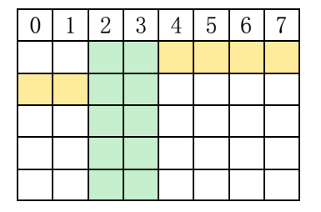
LTDC—液晶显示
DMA2D结构体
DMA2D_OutputOffset
本成员用于配置行偏移(以像素为单位)，行偏移会被添加到各行的结尾，用于确定下一行的起始地址。如下表中的黄色格子表示行偏移，绿色格子表示要显示的数据。左表中显示的是一条垂直的线，且线的宽度为1像素，所以行偏移的值=7-1=6，即“行偏移的值=行宽度-线的宽度”，右表中的线宽度为2像素，行偏移的值=7-2=5。

Slide 21
LTDC—液晶显示
DMA2D结构体
DMA2D_NumberOfLine
本成员用于配置DMA2D一共要传输多少行数据，如下表中绿色部分一共有5行数据。
DMA2D_PixelPerLine
本成员用于配置每行有多少个像素点，如下面左图中表示每行有1个像素点，右图表示每行有2个像素点。

Slide 22
LTDC—液晶显示
DMA2D结构体
配置完这些结构体成员，调用库函数DMA2D_Init即可把这些参数写入到DMA2D的控制寄存器中，然后再调用DMA2D_StartTransfer函数开启数据传输及转换。

Slide 23
零死角玩转STM32
THANKS
论坛： www.chuxue123.com
淘宝：firestm32.taobao.com
扫描进入淘宝店铺

